Slide 1
Ucz się tam, gdzie uczy się świat!
Towarzystwo Szkół Zjednoczonego Świata im. prof. Pawła Czartoryskiego
www.uwc.org.pl

Slide 2
UNITED WORLD COLLEGES
www.uwc.org.pl

Slide 3
Czym jest ruch United World Colleges?
Globalna pozarządowa organizacja edukacyjna…
Przyznaje stypendia najzdolniejszym uczniom z ponad 70 krajów,
Istnieje od ponad 40 lat,
Jest objęta patronatem m.in. Nelsona Mandeli.
… posiądająca 15 szkół na 4 kontynentach…
1. UWC Adriatic – Włochy
2. UWC Atlantic – Walia
3. UWC Costa Rica – Kostaryka
4. Li Po Chun UWC – Hongkong
5. Mahindra UWC – Indie
6. UWC Maastricht – Holandia
7. UWC Mostar – Bośnia i Hercegowina
8. Pearson UWC – Kanada
9. Red Cross Nordic UWC – Norwegia
10. South East Asia College – Singapur
11. UWC-USA – USA
12. Robert Bosch UWC – Niemcy
13. Dilijan UWC – Armenia
14. UWC Changshu China – Chiny
15. Waterford Kamhlaba UWCSA – Swaziland
… promująca szacunek dla innych.
Silny element prac społecznych odzwierciedlający idee wielokulturowości, odpowiedzialności i szacunku dla innych,
Celem jest kształtowanie charakterów młodych ludzi poprzez propagowanie przyjaźni międzynarodowych,
Równolegle z wolontariatem i poznawaniem świata poprzez kontakty z innymi nastolatkami z różnych krajów, uczniowie realizują dwuletni program IB (matury międzynarodowej).
www.uwc.org.pl

Slide 4
www.uwc.org.pl

Slide 5
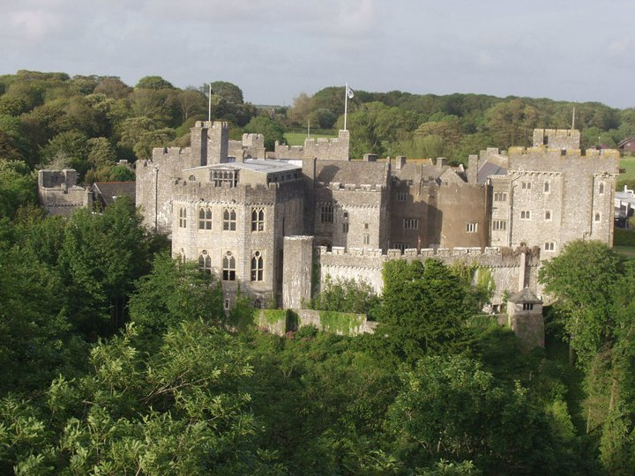
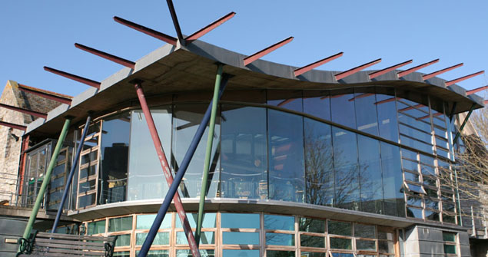
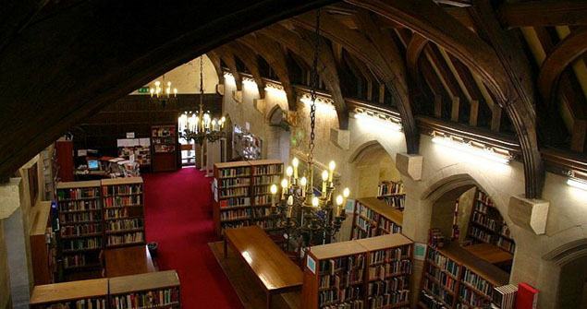
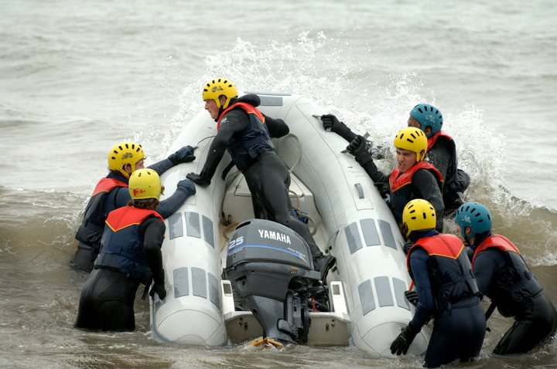
Wybrane szkoły ukończone przez naszych stypendystów Atlantic College
Założony w 1962 r.,
Pierwsza szkoła na świecie oferująca program IB,
350 uczniów w wieku 16-19 lat,
Olbrzymia biblioteka z 25 tysiącami książek,
Uczniowie mają szansę uczestniczyć w bieżących działaniach straży przybrzeżnej,
Malowniczo położony w 12-wiecznym zamku St Donats Castle nad kanałem Bristolskim w Walii.
www.uwc.org.pl

Slide 6
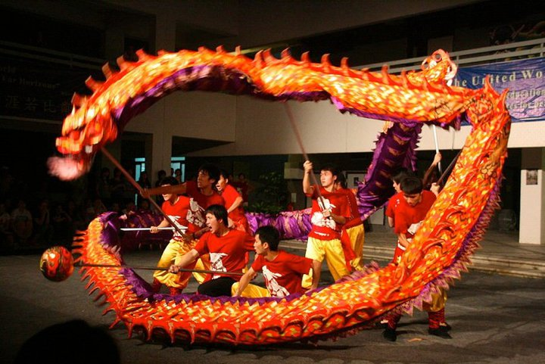
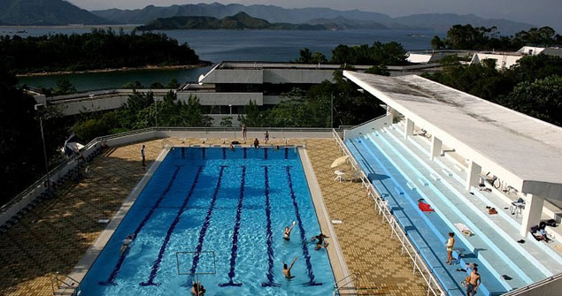
Wybrane szkoły ukończone przez naszych stypendystów Li Po Chun College
Założony w 1992 r.,
250 uczniów w wieku 16-19 lat,
Wszyscy pierwszoroczni studenci wyjeżdżają na tydzień do Chin albo innych krajów Azji Południowo-Wschodniej, aby pracować społecznie dla wybranej przez szkołę organizacji charytatywnej,
Położony na skraju góry Ma On Shan w zatoce Tolo w Hongkongu.
www.uwc.org.pl

Slide 7
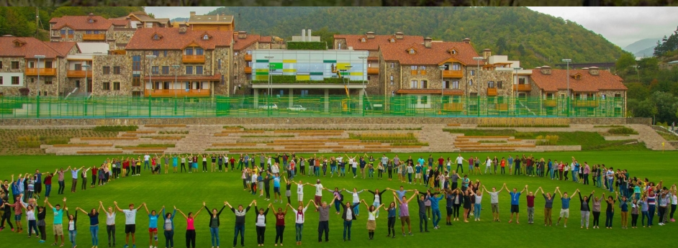
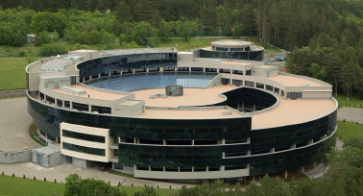
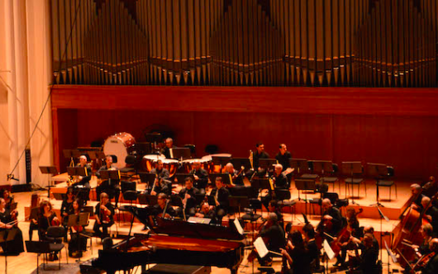
Wybrane szkoły ukończone przez naszych stypendystów UWC Dilijan
Założony w 2014r.,
Górskie położenie zapewnia doskonałe warunki do sportów takich jak narciarstwo, snowboard, wspinaczka czy kolarstwo górskie,
Usytuowany pomiędzy Yerevan’em (stolica Armenii) i Tbilisi (stolica Gruzji) – częściowo na terenie Parku Narodowego Dilijan,
To pierwszy ośrodek UWC w tej części świata.
www.uwc.org.pl

Slide 8
SZKOŁY PRYWATNE Z INTERNATEM
W WIELKIEJ BRYTANII I AUSTRII
www.uwc.org.pl

Slide 9
Czym są szkoły prywatne?
Najlepsze szkoły z internatem w Wielkiej Brytanii i Austrii…
Do tej pory współpracowaliśmy z 27 szkołami, a aktualnie są to:
1. Chigwell School 2. Clifton College 3. Danube International School 4. Downside School 5. Dulwich College 6. Fyling Hall School 7. Leweston School 8. The Royal School Wolverhampton 9. Stonyhurst College 10. Worth School
… które stawiają na rozwój osobisty i indywidualne podejście…
Zajęcia w małych grupach: od 3 do 15 osób,
Opieka duchowa i zdrowotna,
Codzienne spotkania z wychowawcą,
Wiele wycieczek krajoznawczych,
Regularne weekendowe wyjazdy,
Duży wybór obowiązkowych zajęć sportowych,
Program IB lub A-level.
… oferując szeroką gamę zajeć akademickich i pozakademickich.
- Szeroka gama przedmiotów do wyboru: od matematyki, chemii, biologii przez ekonomię, politogię, po antropologię i psychologię,
- Obowiązkowe cotygodniowe zajęcia sportowe: od hokeja i rugby, przez szermierkę, wspinaczkę, po lacrossa i koszykówkę,
- Codzienne zajęcia dodatkowe: od Model United Nations i debatowanie, przez kluby przedmiotowe i językowe, po klub pieczenia ciast i kółko filmowe.
www.uwc.org.pl

Slide 10
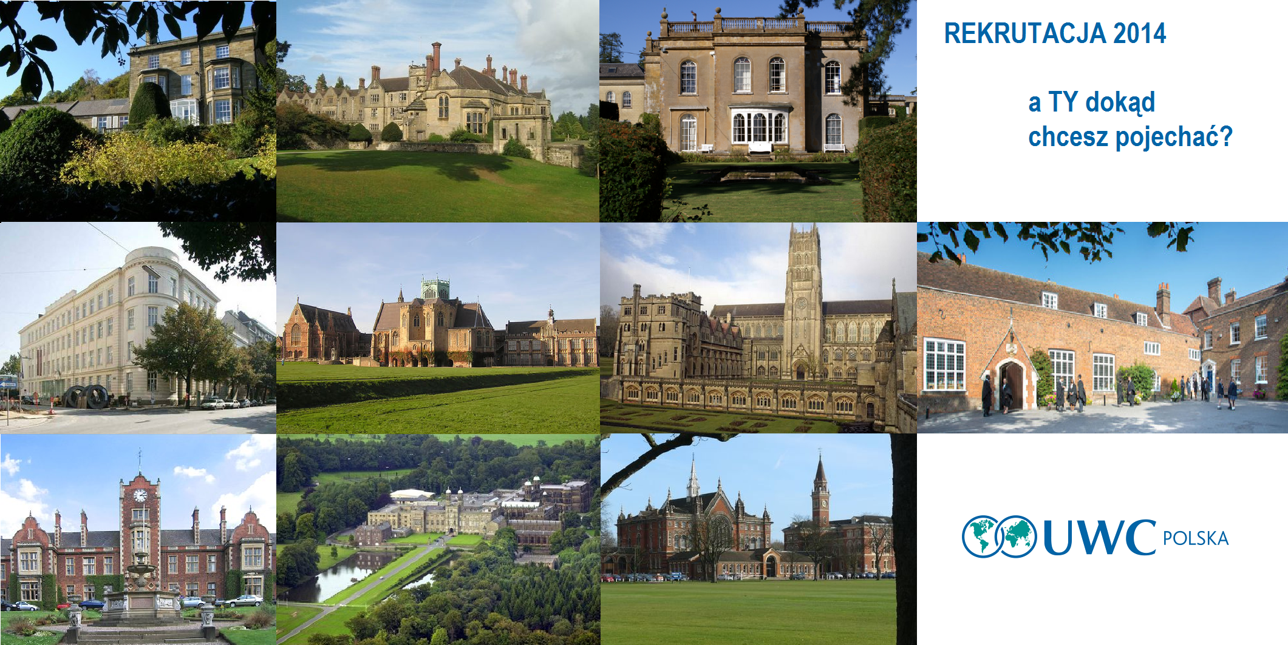
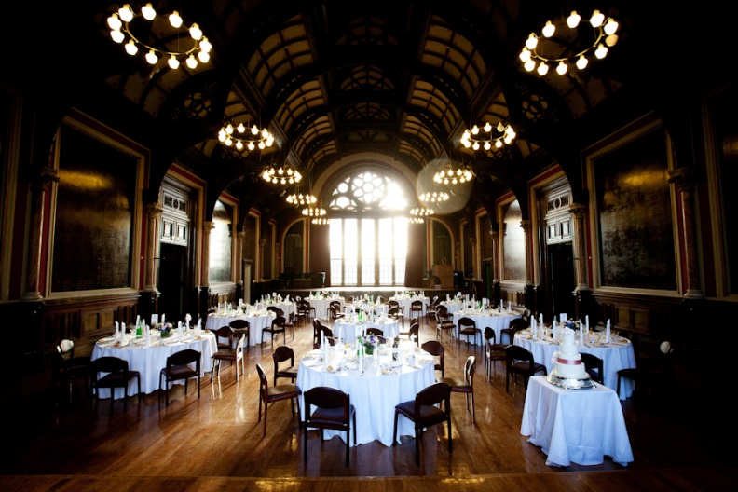
www.uwc.org.pl

Slide 11
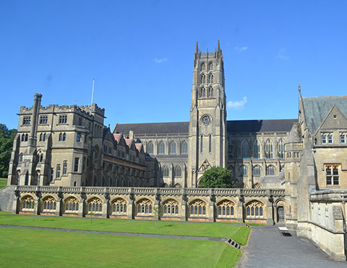
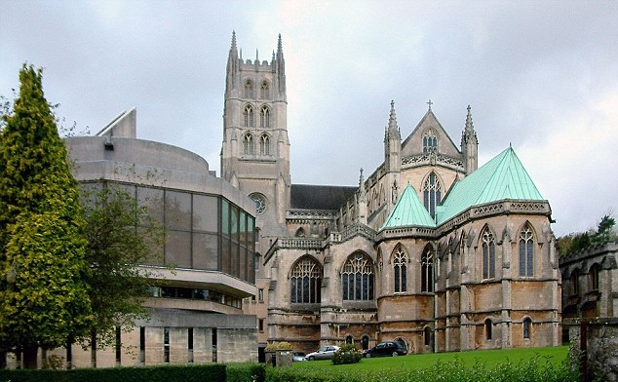
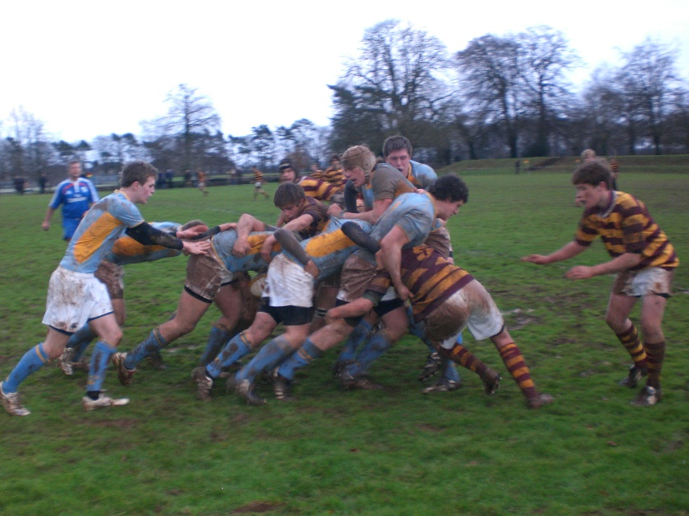
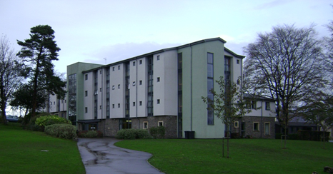
Wybrane szkoły ukończone przez naszych stypendystów Downside School
Współpraca od 1993r.,
450 uczniów w wieku 11-18 lat,
Szkoła koedukacyjna,
Jedna z najstarszych i najbardziej znanych szkół katolickich w Wielkiej Brytanii,
Położona w zachodnio-południowej Anglii,
Oferuje program A-level.
www.uwc.org.pl

Slide 12
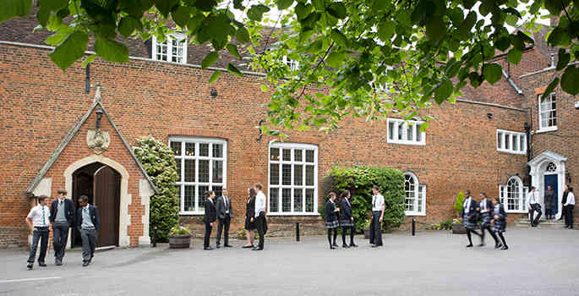
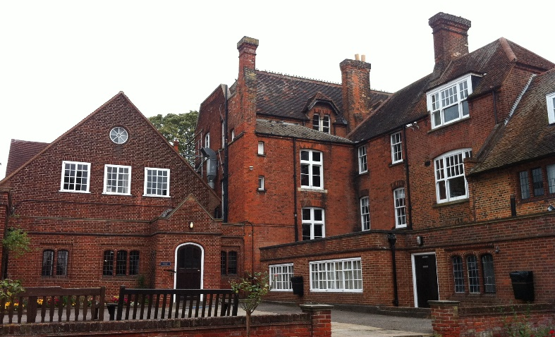
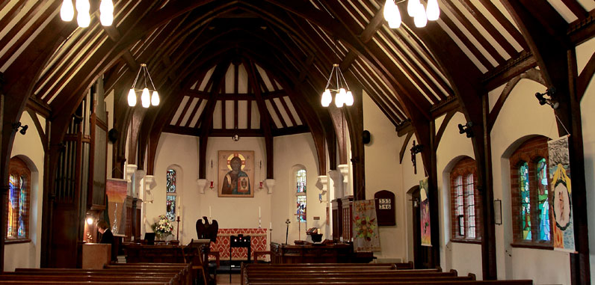
Wybrane szkoły ukończone przez naszych stypendystów Chigwell School
Współpraca od 2005r.,
880 uczniów w wieku 4-19 lat,
Szkoła koedukacyjna,
Szkoła założona w 1629 roku w Chigwell, Essex, w południowo-wschodniej części Anglii,
Usytuowana 40 minut metrem do centrum Londynu,
Oferuje program A-level.
www.uwc.org.pl

Slide 13
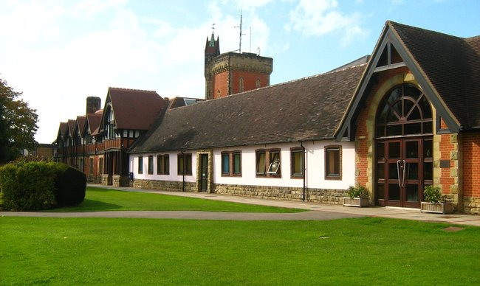
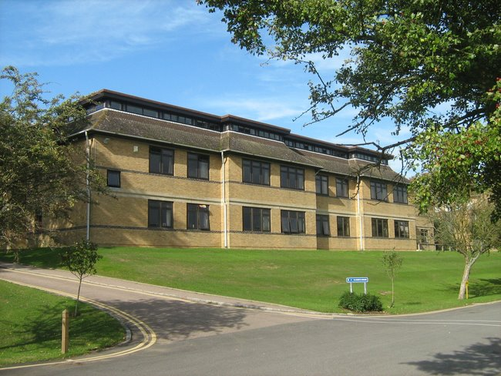
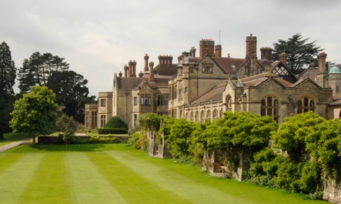
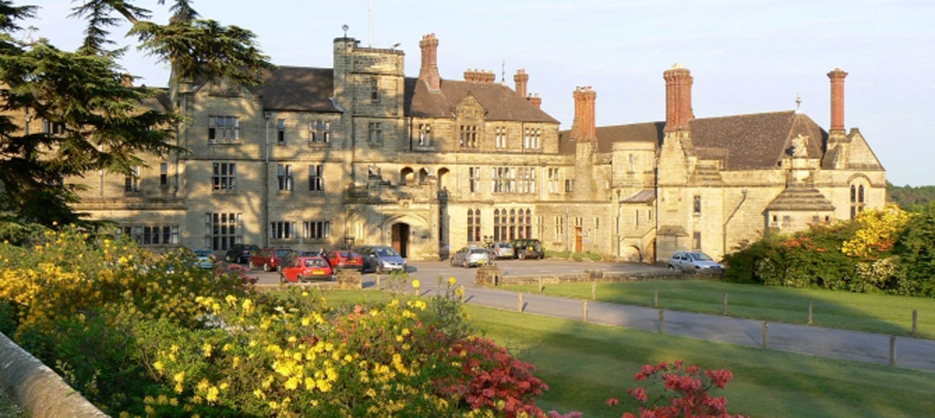
Wybrane szkoły ukończone przez naszych stypendystów Worth School
Współpraca od 2009r.,
600 uczniów w wieku 11-18 lat, z czego 240 to uczniowie 6th Form’u,
Realizuje się tam dwa programy: IB oraz A-levels,
80letnia, rzymskokatolicka, koedukacyjna szkoła,
Położona w West Sussex, 5 km od miasteczka Crawley, pół godziny jazdy pociągiem od centrum Londynu i Brighton.
www.uwc.org.pl

Slide 14
Rekrutacja
Stypendia przyznawane są przez Towarzystwo Szkół Zjednoczonego Świata…
Towarzystwo Szkół Zjednoczonego Świata im. prof. Pawła Czartoryskiego jest stowarzyszeniem powstałym w 1991 r.,
Od swego powstania Towarzystwo przyznało 404 stypendia (średnia wartość stypendium to ponad 200 000 zł),
Towarzystwo jest afiliowane przy organizacji szkół międzynarodowych United World Colleges (UWC), istniejącej od roku 1962 r., z siedzibą w Londynie,
Działania Towarzystwa nie ograniczają się do prowadzania procesu rekrutacyjnego.
… najciekawszym i najaktywniejszym licealistom, którzy spełniają wymagania formalne:
I klasa Liceum Ogólnokształcącego (16-17 lat),
Średnia ocen na świadectwie ukończenia gimnazjum: 4.5,
Średni wynik z egzaminów gimnazjalnych: 80%,
Znajomość języka angielskiego na poziomie komunikatywnym,
Doświadczenia w pracy dla innych: społecznej, charytatywnej, itp.,
Aktywny styl życia, zaagażowanie w kluby sportowe, zajęcia społeczne i kulturalne,
Ciekawość świata i ludzi.
www.uwc.org.pl

Slide 15
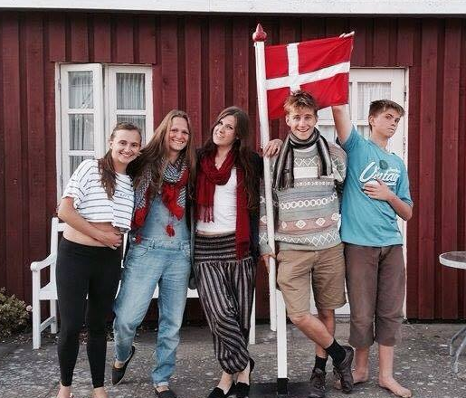
Towarzystwo Szkół Zjednoczonego Świata
Programy stypendialne w jednych z najlepszych szkół średnich na świecie,
Program mentorski dla stypendystów i pomoc w aplikacjach na najlepsze uczelnie wyższe na całym świecie,
Promocja najzdolniejszej młodzieży polskiej,
Działalność propagująca pozytywne wzorce edukacyjne w Polsce,
Coroczne spotkania absolwentów w Polsce i poza nią,
Niesamowita sieć kontaktów i długoletnie przyjaźnie z ludźmi z całego świata.
www.uwc.org.pl

Slide 16
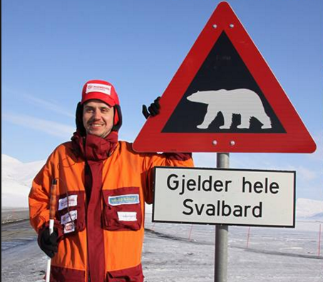
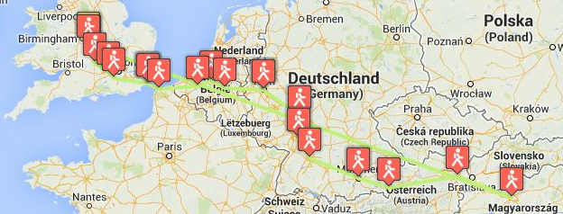
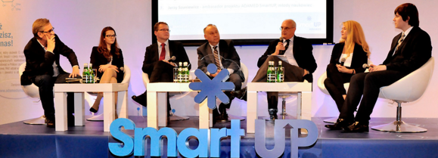
Nasi absolwenci
Paweł Urbański (RCN ’99-’01) pracuje jako informatyk i ekonomista, w wolnym czasie gra w golfa i zdobywa koronę Ziemi,
Joanna Kamińska (MIL ’98-’00) pracuje w Parlamencie Europejskim, a w wolnym czasie pisze książki, analizując sytuację gospodarczo-polityczną w Europie,
Małgorzata Celuch (AC ’81-’83) wykłada na Politechnice Warszawskiej i jest jednym z twórców oprogramowania QuickWave, które jest do dziś używane w laboratoriach NASA,
Anna Kosińska (DOW ’08-’10) po ukończeniu studiów na Uniwersytecie w Cambridge nadzoruje program SmartUp Adamed, pracując na rzecz popularyzacji nauki na najlepszych uczelniach.
70% stypendystów uzyskało miejsca na renomowanych, zagranicznych uczelniach wyższych, głównie w USA i Wielkiej Brytanii,
25% stypendystów ukończyło studia na Top10 uczelni na świecie, w tym Harvard, Oxford, Cambridge,
Po ukończeniu studiów pracują w ciekawych zawodach a w czasie wolnym realizują swoje intrygujące pasje.
www.uwc.org.pl

Slide 17
Kontakt
Adresy e-mail Towarzystwa:
kwalifikacje@uwc.org.pl
kontakt@uwc.org.pl
Linki:
www.uwc.org.pl
http://kwalifikacjeuwc2016.tumblr.com/
www.facebook.com/towarzystwo.szkol.zjednoczonego.swiat
www.uwc.org.pl

